Slide 1



DENSE RETRIEVAL
EMBEDDING & FAISS
Pada Dataset Masjid Indonesia
Mata Kuliah:
Advanced Information Retrieval
Nama Anggota Kelompok 2:
Joharini, Farizal Ginanjar, Feri Stya Heryanto
Dosen Pengampu:
Bapak Zico Pratama Putra, S.T., M.Sc., Ph.D
Kelompok 2

Slide 2
PENDAHULUAN
Latar Belakang & Tujuan
LATAR BELAKANG
TUJUAN
Dataset masjid Indonesia berjumlah 243.831 dokumen.
Metode lexical search seperti TF-IDF dan BM25 telah dikerjakan oleh Kelompok 1.
Kelompok 2 melanjutkan penelitian menggunakan Dense Retrieval agar sistem dapat memahami makna (semantic) dari query
Membangun sistem Semantic Search menggunakan embedding modern dan FAISS untuk pencarian cepat.
Alur:
Dataset → Preprocessing → Generate Embedding → Build FAISS Index → Semantic Search
Kelompok 2 • Advanced Information Retrieval • Dense Retrieval dengan FAISS

Slide 3
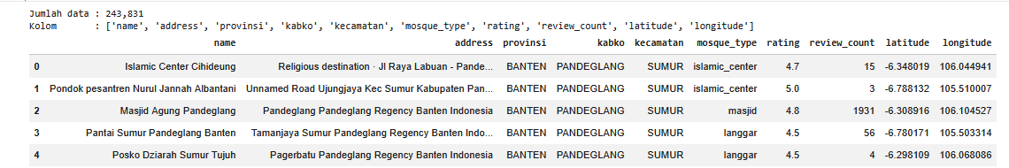
DATASET
Kolom Utama Dataset:
• Name = Nama masjid
• Address = Alamat lengkap
• Provinsi = Wilayah provinsi
• Kab/Kota = Kabupaten atau kota
• Kecamatan = Tingkat kecamatan
• Mosque Type = Jenis/kategori masjid
• Rating = Penilaian masjid
• Review = paling banyak ulasan
• Latitude = garis lintang
• Longitude = garis bujur
(sistem koordinat geografis utk menentukan lokasi suatu tempat)
Dataset telah melalui tahap preprocessing oleh Kelompok 1 sehingga siap digunakan untuk proses generate embedding dan indexing menggunakan FAISS pada pipeline Dense Retrieval.
Sumber & Struktur Dataset
• Sumber: Hasil preprocessing Kelompok 1
• Jumlah Dokumen: 243.831 dokumen
• Format: CSV terstruktur, sudah dibersihkan
• Fokus: Dense Retrieval berbasis semantic embedding
Kelompok 2 • Advanced Information Retrieval • Dense Retrieval dengan FAISS

Slide 4
METODE PENELITIAN
TAHAPAN
MODEL EMBEDDING
Load Dataset
Generate Embedding
Build FAISS Index
Dense Search
Evaluasi
BGE-M3
Model multilingual berbasis BERT besar. Unggul dalam pemahaman semantik lintas bahasa dengan representasi vektor kaya.
MPNet
Model dari Microsoft yang menggabungkan kelebihan BERT dan XLNet. Menghasilkan representasi kontekstual yang akurat.
E5-Large
Model embedding teks besar dari Microsoft. Dirancang untuk retrieval semantik dengan performa tinggi pada berbagai dataset.
MiniLM
Model ringan dan cepat. Ideal untuk dataset besar seperti 243.831 dokumen masjid dengan efisiensi komputasi tinggi.
Kelompok 2 • Advanced Information Retrieval • Dense Retrieval dengan FAISS

Slide 5
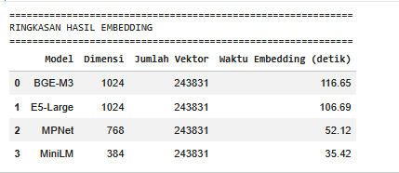

GENERATE EMBEDDING
Embedding mengubah dokumen teks (name) menjadi vektor Numerik sehingga dapat diproses menggunakan FAISS.
Proses berjalan untuk 4 model secara berurutan.
Source Code
Source Code
Kelompok 2 • Advanced Information Retrieval • Dense Retrieval dengan FAISS

Slide 6
BUILD FAISS INDEX
FAISS digunakan agar pencarian pada ratusan ribu dokumen tetap cepat.
TAHAPAN
SOURCE CODE
Normalisasi Embedding = Vektor dinormalisasi agar siap digunakan dengan IndexFlatIP.
Build IndexFlatIP = FAISS index dibangun menggunakan inner product untuk mengukur similarity.
Simpan Index = Index disimpan ke disk agar dapat digunakan kembali tanpa proses ulang.
faiss.normalize_L2(embeddings)
index = faiss.IndexFlatIP(dimension)
index.add(embeddings)
faiss.write_index(index, "faiss.index")
Penjelasan: FAISS mempercepat pencarian pada 243.831 dokumen dengan efisiensi tinggi menggunakan struktur indeks vektor.
Kelompok 2 • Advanced Information Retrieval • Dense Retrieval dengan FAISS

Slide 7
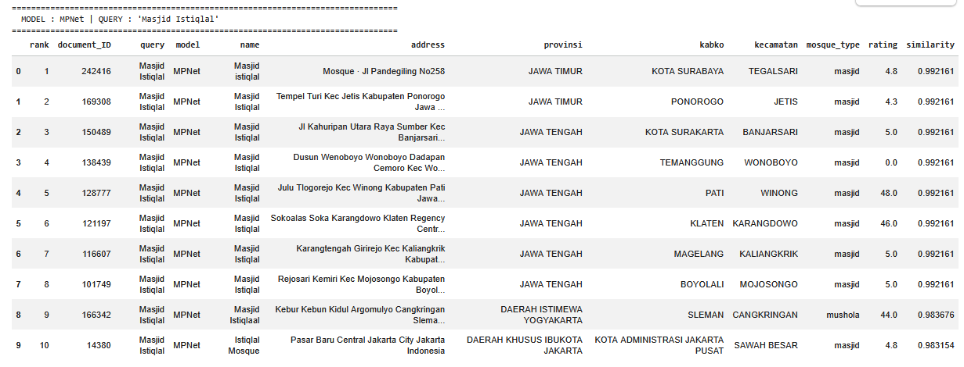
DENSE SEMANTIC SEARCH
Contoh Query: "Masjid Istiqlal"
Proses Pencarian:
Query diubah menjadi embedding menggunakan model
Query embedding dibandingkan dengan seluruh dokumen embedding menggunakan FAISS
FAISS mengembalikan Top-K dokumen paling relevan berdasarkan Inner Product Similarity
Kelompok 2 • Advanced Information Retrieval • Dense Retrieval dengan FAISS

Slide 8
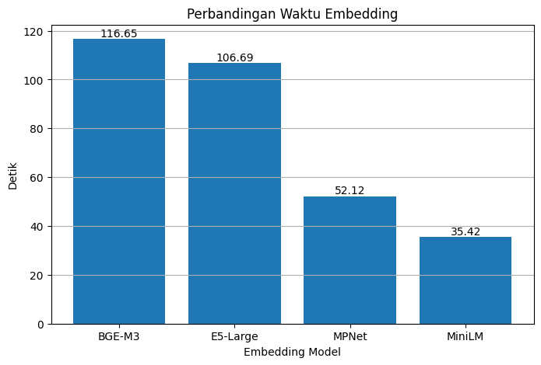
RINGKASAN HASIL EMBEDDING
Perbandingan waktu embedding keempat model pada 243.831 dokumen masjid Indonesia. MiniLM mencatatkan waktu tercepat (35.20 detik) dengan dimensi terkecil (384), sedangkan BGE-M3 membutuhkan waktu terlama (116.40 detik) dengan dimensi 1024.
Tabel Waktu Embedding:
• BGE-M3 — 1024 dim — 116.40 detik
• E5-Large — 1024 dim — 107.21 detik
• MPNet — 768 dim — 49.57 detik
• MiniLM — 384 dim — 35.20 detik
Kesimpulan: MiniLM paling cepat; BGE-M3 paling lama
Kelompok 2 • Advanced Information Retrieval • Dense Retrieval dengan FAISS

Slide 9
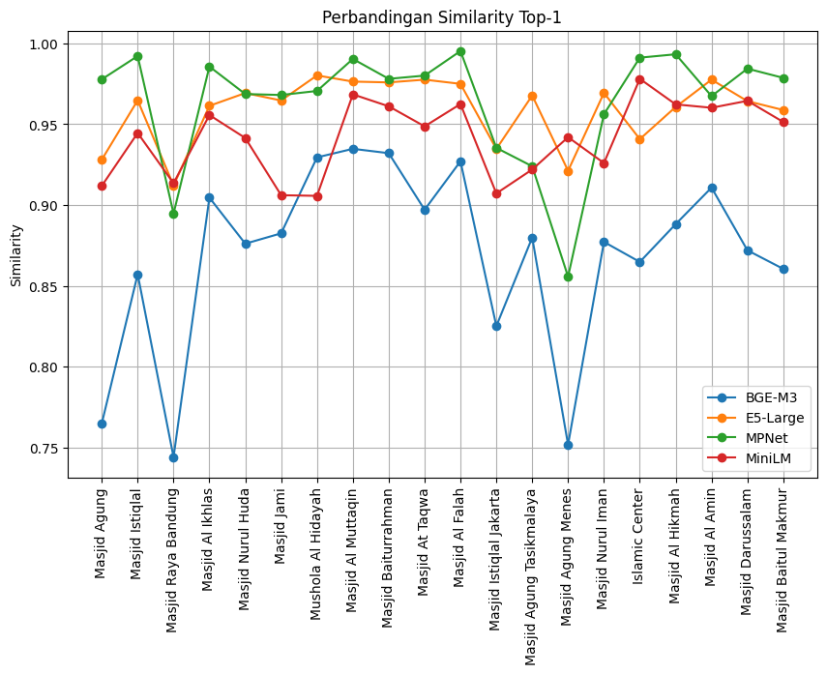
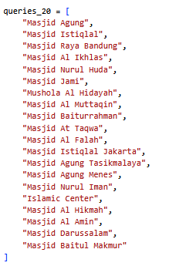
PERBANDINGAN SIMILARITY
Tabel Average Similarity Top-1:
• BGE-M3 → 0.8690
• E5-Large → 0.9590
• MPNet → 0.9644
• MiniLM → 0.9417
Metrik similarity dihitung berdasarkan cosine similarity antara query embedding dan dokumen embedding menggunakan FAISS IndexFlatIP.
Semakin tinggi nilai similarity, semakin relevan dokumen yang ditemukan terhadap query. MPNet mencapai similarity tertinggi (0.9644), diikuti E5-Large (0.9590), MiniLM (0.9417), dan BGE-M3 (0.8690).
Kelompok 2 • Advanced Information Retrieval • Dense Retrieval dengan FAISS

Slide 10
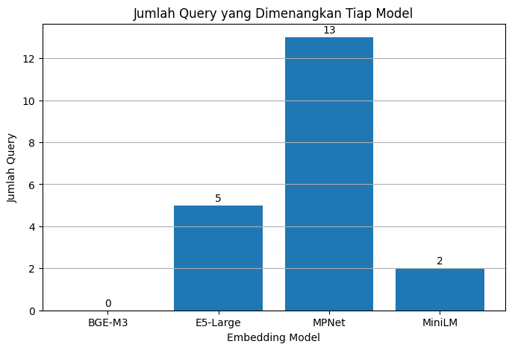
HASIL EVALUASI: QUERY DIMENANGKAN
Tabel Jumlah Query Dimenangkan:
• BGE-M3: 0 query
• E5-Large: 5 query
• MPNet: 13 query
• MiniLM: 2 query
Total query yang dievaluasi: 20 query. Perbandingan dilakukan berdasarkan similarity tertinggi pada setiap query untuk menentukan model terbaik.
Kelompok 2 • Advanced Information Retrieval • Dense Retrieval dengan FAISS

Slide 11

KESIMPULAN
Dataset & Embedding
FAISS Indexing
01
Dataset 243.831 dokumen masjid Indonesia berhasil diubah menjadi vektor embedding menggunakan 4 model: BGE-M3, E5-Large, MPNet, dan MiniLM.
02
Seluruh embedding berhasil diindeks menggunakan FAISS IndexFlatIP. Dense Retrieval terbukti efektif menemukan dokumen relevan secara semantik.
Model Tercepat: MiniLM
Model Terbaik: MPNet
03
04
MiniLM merupakan model tercepat dengan waktu embedding hanya 35.20 detik (384 dimensi), ideal untuk kebutuhan efisiensi komputasi.
MPNet memperoleh rata-rata similarity tertinggi sebesar 0.9644, menjadikannya model paling akurat dalam menemukan dokumen relevan.
Kelompok 2 • Advanced Information Retrieval • Dense Retrieval dengan FAISS

Slide 12

TERIMA KASIH
Presentasi Oleh Kelompok 2

